Slide 1


„Národná politika rozvoja cestovného ruchu pre najmenej rozvinuté regióny Slovenska“
Mgr. Martina Fondrková
Ing. Rastislav Sekerák

Slide 2


Dokumenty národnej politiky rozvoja CR
Programové vyhlásenie vlády na roky 2016 – 2020
Stratégia rozvoja cestovného ruchu do roku 2020
Regionalizácia cestovného ruchu v Slovenskej republike
„Národná politika rozvoja cestovného ruchu pre najmenej rozvinuté regióny Slovenska“

Slide 3

Možnosti štátnej podpory pre NRO
Finančné: dotačný mechanizmus zákona č. 91/2010
investičná pomoc zákona č. 561/2007
dotácie prostredníctvom EŠIF
Propagačné: webstránka www.slovakia.travel
veľtrhy, výstavy, infocesty, workshopy, prezentácie
Systémové: sieťovanie prostredníctvom KOCR a OOCR
rekreačné poukážky (pripravované od roku 2018)
„Národná politika rozvoja cestovného ruchu pre najmenej rozvinuté regióny Slovenska“

Slide 4
Zákon č. 91/2010 Z.z. o podpore cestovného ruchu
§ 29 ods. (10) Oprávnené aktivity:
Marketing a propagácia
Činnosť turistických a informačných centier
Tvorba a prevádzka rezervačného systému
Tvorba a podpora produktov CR
Podpora atraktivít danej lokality
Infraštruktúra CR
Zabezpečenie strategických, koncepčných a analytických materiálov a dokumentov, štatistík a prieskumov
Zavedenie hodnotiaceho systému kvality služieb
Vzdelávacie aktivity zamerané na skvalitnenie a rozvoj destinácie a CR v nej
„Národná politika rozvoja cestovného ruchu pre najmenej rozvinuté regióny Slovenska“

Slide 5

Zákon č.561/2007 Z.z. o investičnej pomoci
(§ 2) Investičná pomoc môže mať formu:
Dotácie na obstaraný hmotný a nehmotný majetok
Úľavy na dani z príjmu
Príspevku na vytvorenie nového pracovného miesta
Prevodu nehnuteľného majetku alebo zámeny za cenu nižšiu ako je všeobecná hodnota majetku
„Národná politika rozvoja cestovného ruchu pre najmenej rozvinuté regióny Slovenska“

Slide 6
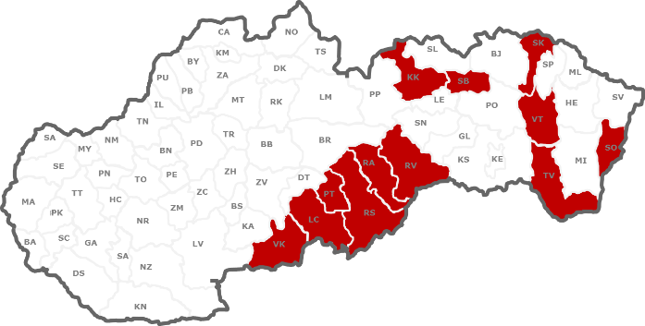






Komplexné stredisko CR – najmenej 3 služby CR
(§7) Všeobecné podmienky na poskytnutie investičnej pomoci pre CR:
Obstaranie nových technologických zariadení v hodnote najmenej 40%
Obstarane dlhodobého hmotného a nehmotného majetku v sume 10 mil. €, pričom 50% kryté vlastným imaním
Služby, činnosti, procesy, stavby alebo zariadenia – „ecofriendly“
Vytvorenie 40 nových pracovných miest (udržateľnosť 5 rokov)
Investičný zámer bude realizovaný na jednom mieste
v okrese s mierou nezamestnanosti vyššou ako priemer SR | 5 mil. € + 20% nové technológie
v okrese s mierou nezamestnanosti vyššou ako 35% priemeru SR | 3 mil. €
v najmenej rozvinutom okrese | 200 tis € + 5 nových pracovných miest
„Národná politika rozvoja cestovného ruchu pre najmenej rozvinuté regióny Slovenska“

Slide 7
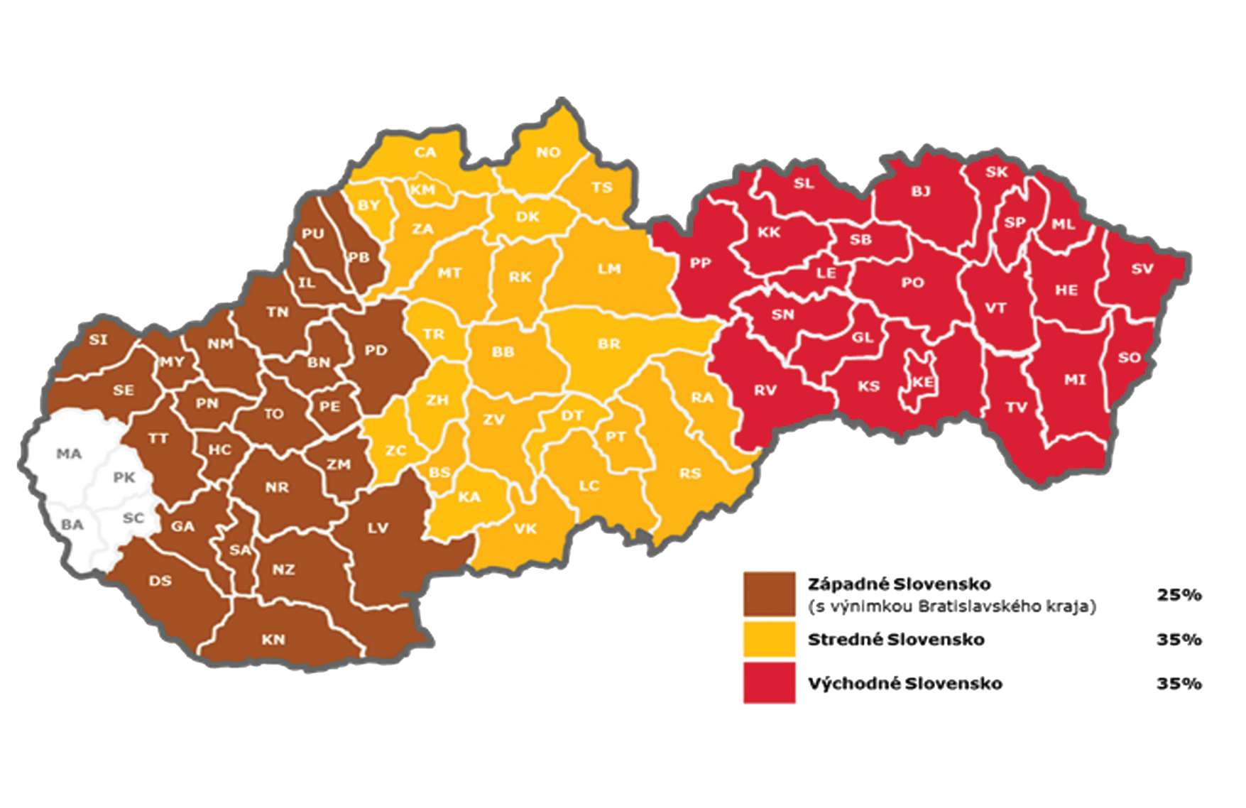
Nariadenie vlády SR č.219/2015, ktorým sa ustanovuje maximálna intenzita investičnej pomoci
„Národná politika rozvoja cestovného ruchu pre najmenej rozvinuté regióny Slovenska“

Slide 8
 | Úľava na dani z príjmu | Dotácia na obstaranie majetku
Západné Slovensko | 25 % | 25 %
Stredné Slovensko | 35 % | 35 %
Východné Slovensko | 35% | 35 %
Na účely identifikovania maximálnej možnej výšky príspevku na jedno vytvorené nové pracovné miesto sa okresy Slovenska rozdeľujú na štyri skupiny podľa miery nezamestnanosti:
zóna A – 30000€ | okresy s priemernou mierou nezamestnanosti nad 160,01 % priemeru nezamestnanosti SR
zóna B – 10000€ (ZS 6000€) | okresy s priemernou mierou nezamestnanosti nad 135,01 % priemeru nezamestnanosti SR
zóna C – 9000 € (ZS 5000€) | okresy s priemernou mierou nezamestnanosti od 100,01 % do 135,00 % priemeru nezamestnanosti SR
Zóna D – neposkytuje sa | okresy s priemernou mierou nezamestnanosti do 100 % priemeru nezamestnanosti SR
„Národná politika rozvoja cestovného ruchu pre najmenej rozvinuté regióny Slovenska“

Slide 9

Európske štrukturálne a investičné fondy
OP Integrovaná infraštruktúra
OP Kvalita životného prostredia
Integrovaný regionálny operačný program
Program rozvoja vidieka
Program cezhraničnej spolupráce Slovensko – Maďarsko
Program cezhraničnej spolupráce Slovensko – Poľsko
„Národná politika rozvoja cestovného ruchu pre najmenej rozvinuté regióny Slovenska“

Slide 10

Model komplexnej podpory cestovného ruchu v NRO
www.mindop.sk
- Cestovný ruch → Informácie → Podpora destinačného manažmentu → Publikácie →
!!!Komplexný model podpory CR pre NRO!!!
„Národná politika rozvoja cestovného ruchu pre najmenej rozvinuté regióny Slovenska“

Slide 11
Ďakujeme za pozornosť
Martina.Fondrkova@mindop.sk
Rastislav.Sekerak@mindop.sk

